Slide 1

Amasya Üniversitesi Mühendislik Fakültesi
Bilgisayar Mühendisliği Bölümü
BIL406 – Paralel ve Dağıtık Programlama
Hafta 4
PARALEL YAZILIM MİMARİLERİ
Doç. Dr. Funda KUTLU ONAY

Slide 2
Ders İçeriği
Paralel Yazılımlar
Hafıza Paylaşımlı Programlar
Dağıtık Hafızalı Programlar
Performans
Speedup ve Verimlilik
Amdahl Yasası
Ölçeklenebilirlik
Paralel Program Tasarımı
Foster Yöntemi

Slide 3
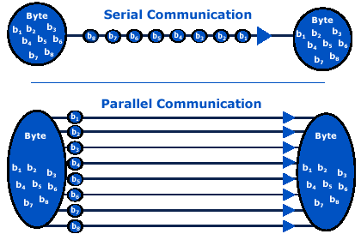
Paralel Donanım ve Yazılımlar
Verimli paralel programlar yazabilmek için paralel olarak çalışacak programın üzerinde çalışacağı bilgisayar donanımı ve işletim sistemi hakkında bilgi sahibi olunması gerekir.
Bu bölümde paralel yazılım yöntemlerinden bahsedilecektir.

Slide 4
Paralel Yazılım Nedir?
Günlük hayatta paralel donanımlar PC’ler ve Sunucu bilgisayarlarda yaygın olarak kullanılmaktadır, ancak aynı durum paralel yazılımlar için geçerli mi?
Paralel yazılımlar iki alt başlıkta incelenmektedir:
Hafıza Paylaşımlı Sistemler
Dağıtık Hafızalı Sistemler
Paylaşımlı hafızalarda çalışan programlar tek bir işlem (process) üzerinden çoklu iş parçacıkları (thread) kullanarak çalışırlar.
Dağıtık sistemlerde ise görevleri (tasks) gerçekleştirmek için çoklu işlem (multiprocess) yapılarına ihtiyaç duyulmaktadır.

Slide 5
Hafıza Paylaşımlı Programlar
Hafıza paylaşımlı programlarda değişkenler (variables) paylaşılabilir ve public veya özel (private) olabilir.
Paylaşılan (public) değişkenler herhangi bir iş parçacığı (thread) tarafından okunabilir ve yazılabilirken, özel (private) değişkenler normalde yalnızca bir iş parçacığı üzerinden erişilebilir.
İş parçacıkları (thread) arasındaki iletişim genellikle paylaşılan değişkenler aracılığıyla yapılır.
Bu nedenle iş parçacıkları (thread) ile iletişim örtülü (implict) bir şekilde gerçekleştirilir.

Slide 6
Dinamik ve Statik Thread’ler
Birçok yazılım geliştirme ortamı paylaşımlı hafıza programları için dinamik iş parçacıkları (threads) kullanır.
Genellikle bu tür yapılar bir ana iş parçacığı ve buna bağlı işçi thread’lerden oluşmaktadır. Yeni bir görev (task) geldiğinde ana iş parçacığı bu görevi bir iş parçacığına atar.
Statik Thread yapısında ise; tüm iş parçacıkları ana iş parçacığı tarafından gerekli ayarlamanın ardından çatallanır (fork) ve tüm iş tamamlanıncaya kadar iş parçacıkları çalıştırılır.
Statik Thread’ler dinamiklere göre genellikle daha hızlı çalışırlar.

Slide 7
Dinamik ve Statik Thread’ler
Özellikler | Static Threadler | Dinamik Threadler
Oluşturulma Zamanı | Program başlatıldığında | Çalışma zamanında ihtiyaç duyulduğunda
Sayı ve Özellikler | Derleme zamanında belirlenir, çalışma zamanında değiştirilemez | Çalışma zamanında belirlenebilir, programın gereksinimlerine göre ayarlanabilir
Yaşam Döngüsü | Programın sona ermesine kadar devam eder | Oluşturulduktan sonra bir süre çalışır, sonra sonlandırılabilir
Örnek | C veya C++'ta pthreads kütüphanesi ile oluşturulan threadler | Java'da Thread sınıfından türetilen threadler

Slide 8
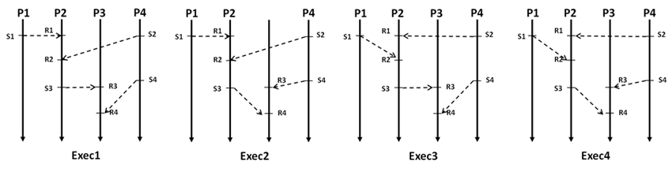
Nondeterminisim (Belirsizlik)
İşlemcilerin asenkron olarak çalıştığı MIMD sistemlerinde muhtemel belirsizlikler söz konusudur.
Belirli bir girdi farklı çıktılarla sonuçlanırsa hesaplama belirsizdir.
Birden çok iş parçacığı bağımsız olarak çalışıyorsa, deyimleri tamamladıkları göreceli hız her çalıştırmada değişir ve dolayısıyla programın sonuçları her çalıştırmada farklı olabilir.
Bu durum genelde büyük sorunlara yol açmaz.
Bazı durumlarda ise eğer sistem kaynakları ortak kullanıyorsa bir iş parçacığının çıktısı diğer bir iş parçacığını engelleyebilir.

Slide 9
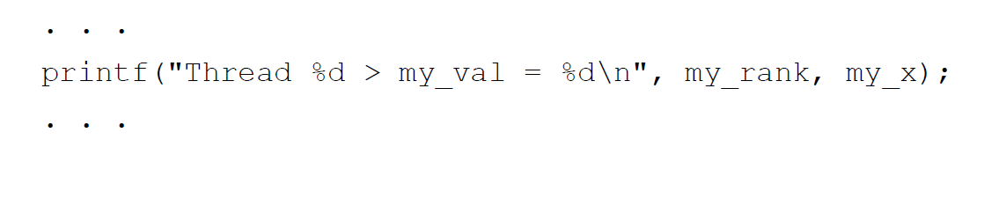
Nondeterminisim (Belirsizlik) - Örnek
Farz edelim ki 2 adet iş parçacığımız var; Thread 0 ve Thread 1
Bu iş parçacıkları my_x adı verilen özel bir değişken hesaplıyorlar. Thread 0 için my_x = 7 ve Thread 1 için my_x = 19 olsun. Her iki iş parçacığı aşağıdaki kodu çalıştırdığında;
Programı çalıştırdığında ekranda ne göreceğini önceden kesin olarak bilemezsin. Çünkü işletim sisteminin bu thread'leri hangi sırayla işlemciye sokacağı (scheduling) değişkendir.
Thread 0 > my_val = 7
Thread 1 > my_val = 19
veya
Thread 1 > my_val = 19
Thread 0 > my_val = 7

Slide 10
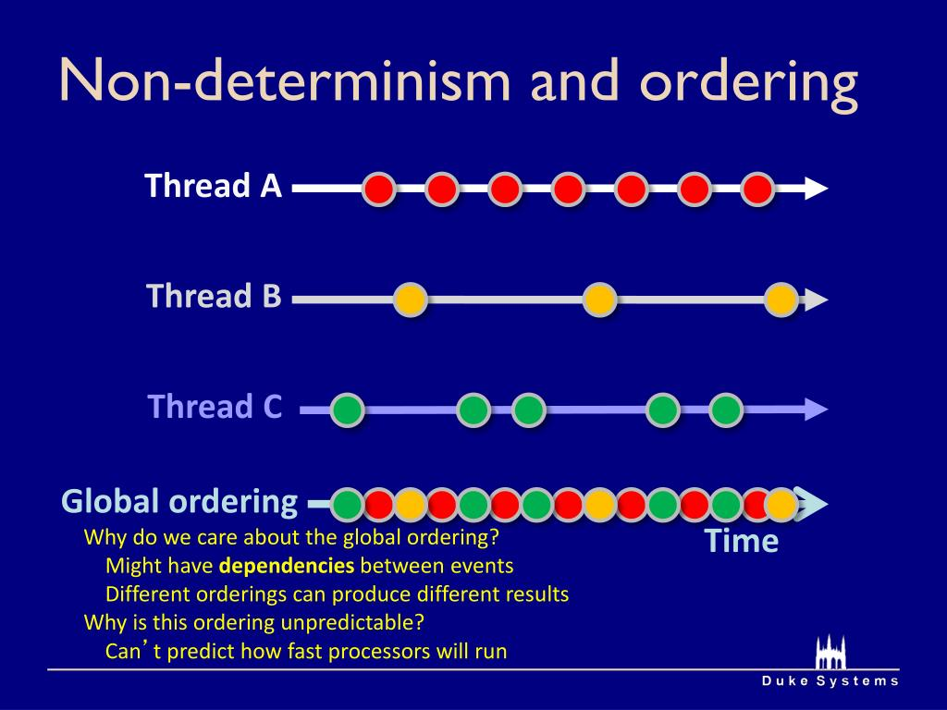
Nondeterminisim (Belirsizlik) - Örnek
Bu örnek bize şunu öğretir:
Zamanlama: Thread'ler birbirlerinden bağımsız ve eşzamanlı çalışırlar. Bir thread'in diğerinden daha önce kod satırına ulaşacağını varsayamazsın.
Yarış Durumu (Race Condition): Eğer bu iki thread aynı çıktı ekranını (standart output) kullanıyorsa, kimin önce yazdıracağı tamamen o anki işlemci zamanlamasına bağlıdır.
Hata Ayıklama Zorluğu: Programın bir kez çalıştırdığında A sonucunu vermesi, her zaman öyle çalışacağı anlamına gelmez. Bir sonraki denemede B sonucu çıkabilir.
Bu belirsizliği (sıralamayı) kontrol altına almak istersen, "Semafor" veya "Mutex" gibi senkronizasyon araçlarını kullanman gerekir.

Slide 11
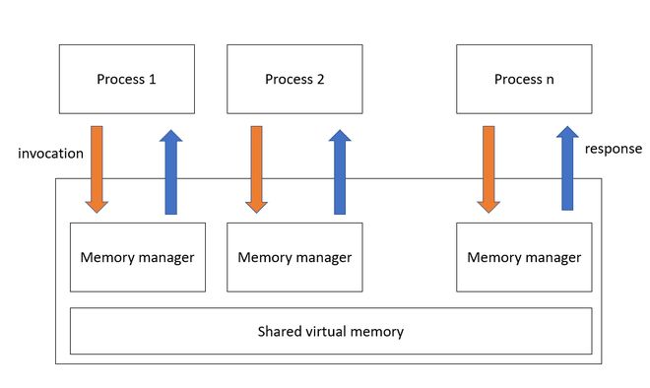
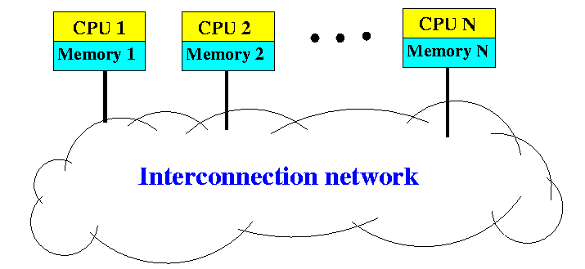
Dağıtık Hafızalı Programlar
Dağıtık hafızalı programlarda, çekirdekler doğrudan sadece kendi özel hafızalarına erişebilir.
Bu yapı için en yaygın kullanım yöntem mesaj-geçişi (message-passing) yöntemidir.
Dağıtık hafızalı sistemler paylaşımlı bir hafıza üzerinde de kolaylıkla uygulanabilir.
Programcı mantıksal olarak ortak belleği çeşitli iş parçacıkları için özel adres alanlarına bölebilir.
Daha sonra bir kitaplık veya derleyici iş parçacıkları arasında gereken iletişimi uygulayabilir.

Slide 12
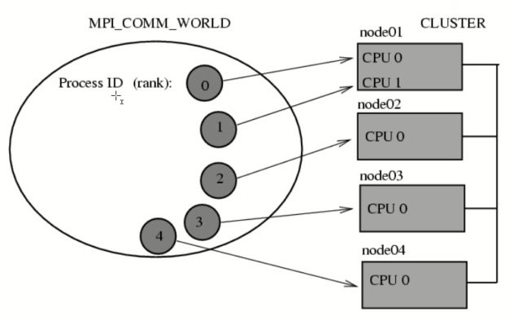
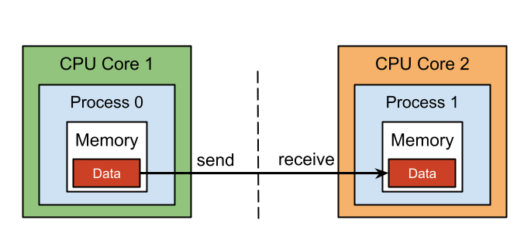
Mesaj-geçişi (Message-passing)
Mesaj-geçişi API (Application Program Interface) en azından bir mesaj gönderim (send) ve alım (receive) fonksiyonu içermelidir.
İşlemler tipik olarak birbirlerini rütbeleri (rank) ile tanımlarlar.
p adet işlem içeren dağıtık bir sistemde işlem rütbeleri (rank) 0, 1, …, p-1 olarak tanımlanır.
Mesaj-geçişi için en yaygın kullanılan API, Message Passing Interface veya MPI’dir.

Slide 13
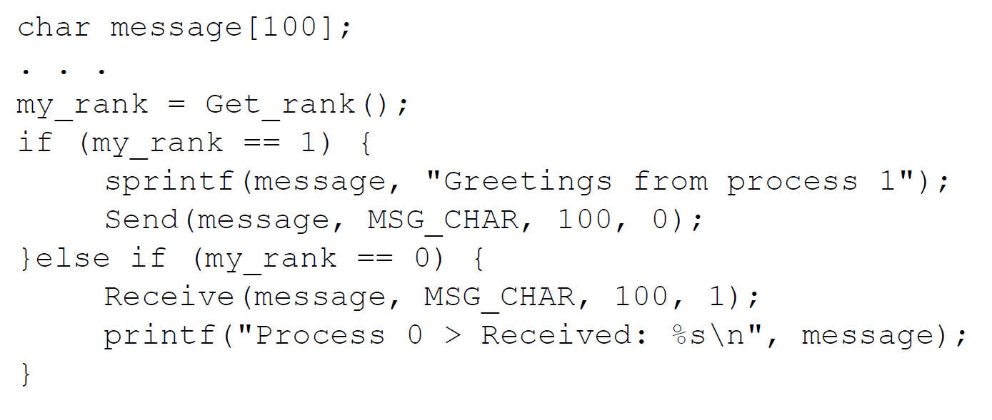
Mesaj-geçişi (Message-passing) - Örnek

Slide 14
Mesaj-geçişi (Message-passing) - Örnek
Çağrılan işlemin rütbesini döndürür. Ardından işlemler rütbelerine göre dallanır.

Slide 15
Mesaj-geçişi (Message-passing) - Örnek
Rütbesi 1 olan işlem, sprintf() fonksiyonu ile bir mesaj oluşturur.

Slide 16
Mesaj-geçişi (Message-passing) - Örnek
Rütbesi 1 olan işlem, sprintf() ile oluşturduğu mesajı işlem 0’a gönderir.

Slide 17
Mesaj-geçişi (Message-passing) - Örnek
İşlem 0, receive() fonksiyonu ile gelen mesajı alır.

Slide 18
Mesaj-geçişi (Message-passing) - Örnek
Mesaj içeriği
Mesaj türü
Mesaj uzunluğu
Mesajı gönderen işlem (kaynak)
process A
// Başka bir işlemciden mesaj al
message = receive_message()
// Mesajı işle
process_message(message)
process B
// Mesajı oluştur
message = create_message(data)
// Mesajı başka bir işlemciye gönder
send_message(message, destination)
Bu pseudo code'da, işlemci A bir mesaj alır ve bu mesajı işler. İşlemci B ise bir mesaj oluşturur ve bu mesajı belirli bir hedef işlemciye gönderir. Mesaj iletimi, işlemciler arasında iletişimi sağlamak için kullanılan belirli bir iletişim mekanizmasına (örneğin, network socket veya shared memory) dayanır.
Gerçek mesaj geçiş uygulaması, kullanılan programlama diline, platforma ve iletişim ihtiyaçlarına bağlı olarak değişebilir.

Slide 19
Tek taraflı iletişim (One-sided communication)
1. Mesaj Geçişli (Message Passing)
Kural: İletişim iki taraflıdır; bir taraf "gönder" (send) diyorsa, diğer taraf mutlaka "al" (receive) demelidir.
Eşleşme: İki işlemin (process) birbiriyle senkronize olması şarttır.
2. Tek Taraflı İletişim (Remote Memory Access - RMA)
Kural: Bir işlem, karşı tarafın onayına veya işlemine gerek duymadan onun belleğine veri yazar veya oradan veri okur.
Yön: İletişim o an için sadece tek yönlüdür. Aynı anda hem gönderici hem alıcı olunamaz.
Özellik | Mesaj Geçişli | Tek Taraflı (RMA)
Etkileşim | Çift taraflı (Send/Recv eşleşmeli) | Tek taraflı (Doğrudan bellek erişimi)
Esneklik | Yüksek | Daha kısıtlı
Verimlilik | Senkronizasyon yükü olabilir | İletişim maliyeti yüksek sistemlerde daha hızlı

Slide 20
Tek taraflı iletişim vs Mesaj Geçişli Model
1. Mesaj Geçişli Model (Çift Taraflı)
Bu model, bir Kargo Teslimatına benzer.
Senaryo: Bir paket gönderiyorsunuz.
İşleyiş: Sizin paketi "göndermeniz" (send) yetmez; karşı tarafın da kapıyı açıp o paketi "teslim alması" (receive) gerekir.
Eşleşme: İki taraf da o an orada bulunmalı ve iletişim karşılıklı onay ile tamamlanmalıdır. Eğer alıcı kapıda değilse, gönderici beklemek zorunda kalabilir (senkronizasyon).
2. Tek Taraflı İletişim (Uzak Hafıza Erişimi)
Bu model, bir Emanet Kasasına veya Posta Kutusuna benzer.
Senaryo: Karşı tarafın evinin önündeki posta kutusuna bir mektup bırakıyorsunuz.
İşleyiş: Alıcının o an kapıyı açmasına veya orada olmasına gerek yoktur. Siz gidip veriyi (mektubu) onun bölmesine bırakırsınız (put) veya oradan bir belge alırsınız (get).
Tek Yönlülük: O an sadece siz işlem yaparsınız; karşı tarafın bu işlemden o saniyede haberi olması gerekmez. Sadece "tek taraf" aktiftir.

Slide 21
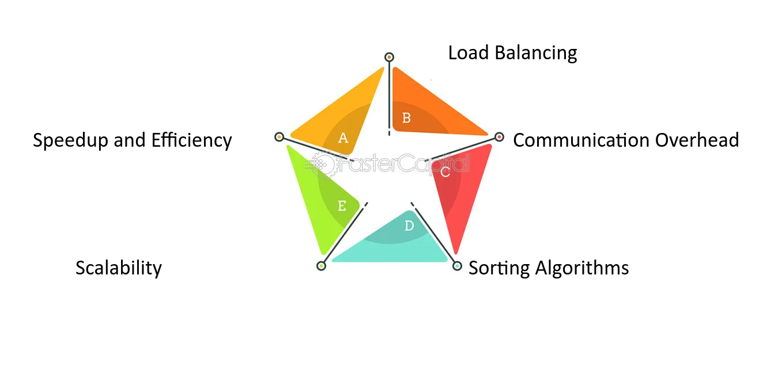
Performans Kriterleri
Paralel programlara ihtiyaç duyulmasının en büyük nedeni programın performansını (çalışma hızı, işlem kapasitesi vs) arttırmaktadır.
Peki paralel programlar hangi performans kriterlere göre değerlendirilir?

Slide 22
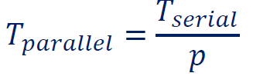
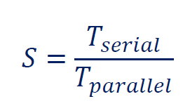
Hızlanma (Speedup) ve Verimlilik (Efficiency)
Farz edelim ki programımız p adet core bulunan bir sistem üzerinde tamamen paralel çalışıyor. Bu durumda programın çalışma süresi:
ile ifade edilebilir. Bu, ideal durum olarak kabul edilir. Bu duruma doğrusal hızlanma (linear speedup) denmektedir.
Fakat bu durum gerçekte pek mümkün olmayabilir ve speedup aşağıdaki formül ile hesaplanır.
S(Speedup): Paralel programın hızlanma kriteri

Slide 23
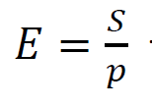
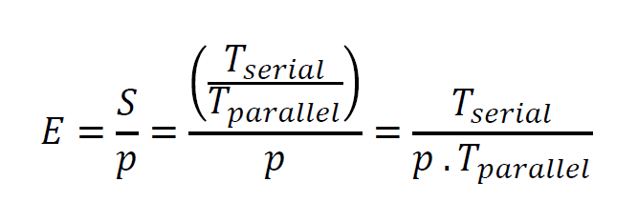
Hızlanma (Speedup) ve Verimlilik (Efficiency)
İdeal durumda (bu gerçek hayatta pek mümkün değil) S = p olacaktır.
Sistemin verimliliği (Efficiency - E) ise:
formülü ile hesaplanır.
(E: Verimlilik, S: Hızlanma, p: Çekirdek sayısı) formülü biraz daha açarsak:

Slide 24
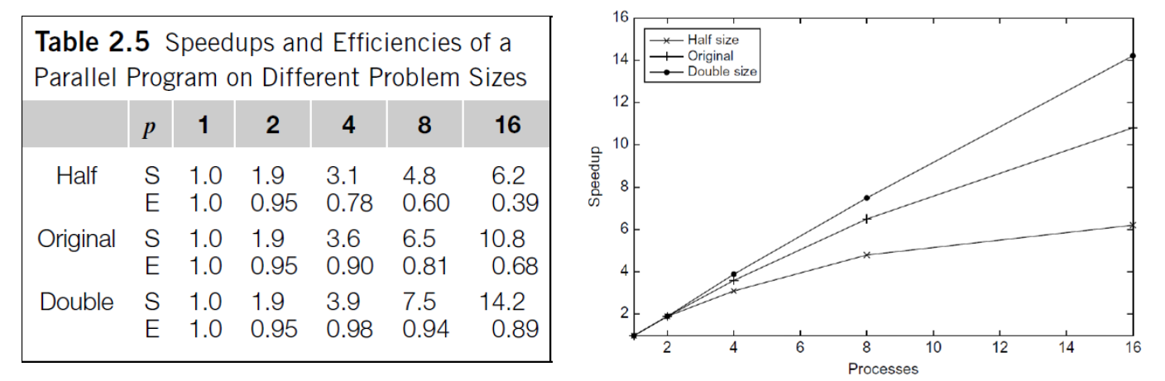
Hızlanma (Speedup) ve Verimlilik (Efficiency)
Tparallel , E ve S değerleri p sayısına bağlıdır.
Aynı zamanda problem uzayının büyüklüğü bu değerlerin değişmesine neden olacaktır.

Slide 25

Örnek: Hızlanma (Speedup) ve Verimlilik (Efficiency)
Diyelim ki bir algoritma, tek işlemci üzerinde çalışırken 100 birimlik bir süreye ihtiyaç duyuyor. Bu algoritmanın paralel versiyonunu 4 işlemci üzerinde çalıştırmak istiyoruz.
Tek işlemci süresi = 100 birim (verildi)
Paralel işlemci süresi = 100 birim / 4 işlemci = 25 birim
Speedup = 100 / 25 = 4
Bu durumda, speedup değeri 4'tür. Yani, 4 işlemci üzerinde çalışan paralel versiyon, tek işlemciye göre 4 kat daha hızlıdır.

Slide 26

Örnek: Hızlanma (Speedup) ve Verimlilik (Efficiency)
Efficiency, paralel işlemin verimliliğini ifade eder. Efficiency, aşağıdaki formülle hesaplanır:
İşlemci sayısı = 4 (verildi)
Efficiency = 4 / 4 = 1
Bu durumda, efficiency değeri 1'dir. Yani, her işlemcinin tam kapasiteyle çalıştığı durumda, paralel işlemin verimliliği %100'dür.

Slide 27
Örnek 2: Hızlanma (Speedup) ve Verimlilik (Efficiency)
Diyelim ki, bir işlemci tek başına bir işi 10 saatte tamamlayabiliyor. Bu işi 5 işlemcili bir paralel sistemde 3 saatte bitirmek istiyoruz. Bu durumda, speedup ve efficiency hesaplayabiliriz.
Tek işlemci süresi = 10 saat
Paralel sistem süresi = 3 saat
Speedup = 10 / 3 ≈ 3.33
İşlemci Sayısı = 5
Efficiency = 3.33 / 5 = 0.666
Bu durumda, efficiency yaklaşık olarak 0.666'dır veya %66.6'dır. Bu, sistemdeki işlemcilerin yaklaşık %66.6'sının aktif olduğunu gösterir.
Bu örnekte, 5 işlemcili bir paralel sistemde işi 3 saatte bitirebilmenin, tek işlemciye göre yaklaşık 3.33 kat hızlı olduğunu ve sistemdeki işlemcilerin %66.6'sının aktif olduğunu gösterir.

Slide 28
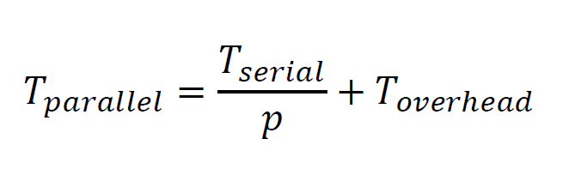
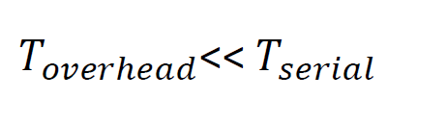
Paralelliştirme Maliyeti (Parallel Overhead)
Gerçek hayatta herhangi bir program paralleştirilirken verinin core’lara dağıtılması ve tekrar birleştirilmesi gibi ek maliyetler ortaya çıkmaktadır ve bu da sistemin paralelleştirme süresinin üzerine bir yük olarak eklenmelidir.
İşlemlerin core’lara dağıtılıp toplanması süresi Seri hesaplama süresinden çok daha küçüktür.

Slide 29
Paralelliştirme Maliyeti (Parallel Overhead)
Bir algoritmayı paralelleştirmenin maliyetini hesaplarken bazı faktörler göz önünde bulundurulmalıdır:
Ekstra İşlemci Kaynakları: Paralelleştirilmiş bir algoritma, her bir işlemci için ekstra işlemci kaynakları gerektirir. Bu kaynaklar, işlemci saat hızı, bellek kapasitesi ve bellek bant genişliği gibi unsurları içerebilir.
Ekstra Bellek Gereksinimleri: Paralel bir algoritma, her bir işlemci için ayrı bellek alanı gerektirebilir. Bu, paralelleştirilmiş veri yapılarının kullanımını ve veri kopyalama işlemlerini içerebilir.
İletişim Maliyeti: Birden fazla işlemcinin birlikte çalışması, işlemciler arasında veri alışverişi gerektirebilir. Bu veri alışverişi, iletişim bant genişliği, iletişim protokolleri ve gecikme süreleri gibi faktörler nedeniyle ekstra maliyetlerle ilişkilendirilebilir.
Paralelleştirme Zamanı: Algoritmayı paralelleştirmek ve paralel kodu optimize etmek için harcanan zaman da bir maliyet unsuru olabilir.

Slide 30
Paralelliştirme Maliyeti (Parallel Overhead)
Örnek bir hesaplama yapalım:
Bir algoritmanın seri versiyonu 100 birimlik işlemci süresi gerektiriyor. Algoritmayı paralelleştirmek için ekstra 20 birimlik işlemci süresi harcanması gerekiyor. Ayrıca, paralel versiyonun çalışması için her bir işlemci için 10 birimlik ekstra bellek alanı gerekiyor ve işlemciler arasındaki veri alışverişi için her bir işlemci için 5 birimlik iletişim maliyeti var.
Toplam paralelleştirme maliyet:
Toplam Maliyet = İşlemci Maliyeti + Bellek Maliyeti +
İletişim Maliyeti + Paralelleştirme Zamanı
Toplam Maliyet=(20×1)+(10×1)+(5×1)+(Paralelleş​tirme Zamanı)
Paralelleştirme maliyetini hesaplamak için belirli bir paralelleştirme zamanı değeri gerekecektir. Bu değer, algoritmanın boyutu, karmaşıklığı ve paralelleştirme sürecinin karmaşıklığına bağlı olacaktır.

Slide 31
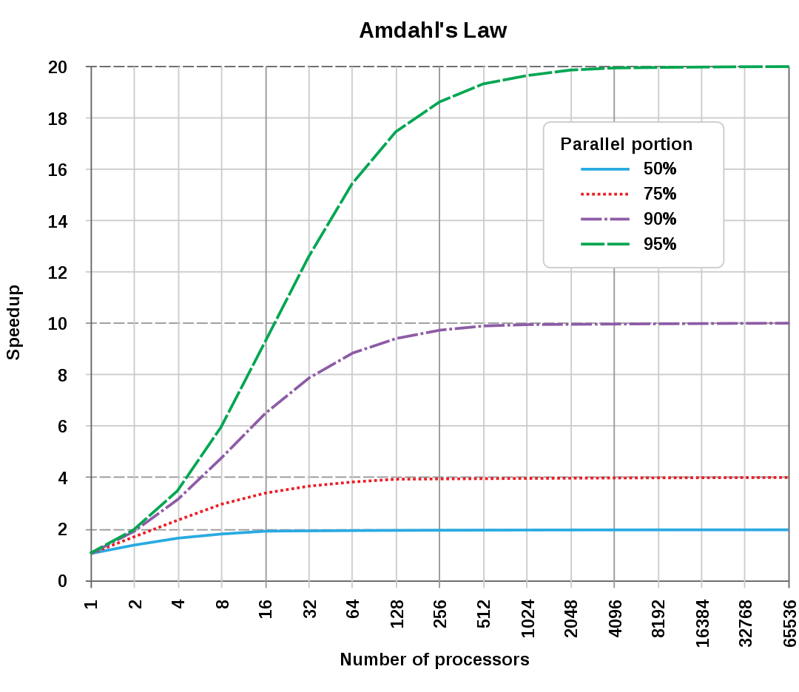

Amdahl Yasası
Amdahl'ın Yasası, bir programın paralelleştirilmesinin potansiyel hız kazancını tahmin etmek için kullanılır. Bu yasa, paralelleştirilebilir kısmın oranını ve bu kısmın işlemci üzerindeki zaman dilimini dikkate alarak paralelleştirilmiş bir programın hız kazancını hesaplar.
Amdahl'ın Yasası şu formülle ifade edilir:
Burada:
Speedup = Paralelleştirilmiş programın hız kazancı
P = Paralelleştirilebilir kısım oranı (0 ile 1 arasında bir değer)
N = İşlemci sayısı

Slide 32
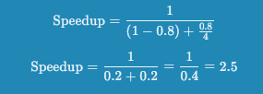
Amdahl Yasası - Örnek
Örnek olarak, bir programın %80'i paralelleştirilebilir ve 4 işlemci kullanılarak çalıştırılmak isteniyor. Bu durumda, Amdahl'ın Yasası'nı kullanarak hız kazancını hesaplayabiliriz:
Bu durumda, paralelleştirilmiş program, tek işlemciye göre yaklaşık 2.5 kat daha hızlı çalışacaktır.
Ayrıca, bu hesaplamadan, paralelleştirilebilir kısmın oranının ve işlemci sayısının hız kazancı üzerindeki etkisini gözlemleyebiliriz.
Paralelleştirilebilir kısım oranı arttıkça ve işlemci sayısı arttıkça, hız kazancı da artacaktır.

Slide 33
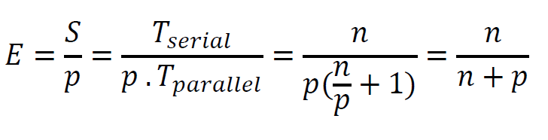
Ölçeklenebilirlik
Geliştirilen yazılım her geçen gün mevcut problemin boyutlarının artmasına rağmen çalışmaya devam edebiliyorsa ölçeklenebilirdir.
Örneğin:
Tserial = n micro saniye sürsün. Aynı zamanda problem boyutumuzun da n olduğunu varsayalım.
Tparalel = (n/p)+1 paralel işlem süremiz olsun.
Bu durumda:

Slide 34
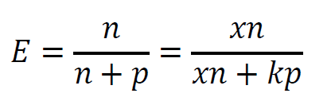
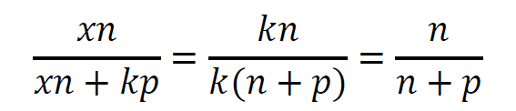
Ölçeklenebilirlik
Geliştirilen programın ölçeklenebilirliğini test etmek için problem boyumuzu k oranında işlemci sayımızı da x oranında arttıralım. Bu şartlar altında verimlilik:
olarak hesaplanacaktır. Eğer x = k olursa bu denklem:
olarak bulunur. Kısaca problem boyutunu işlemci sayısı ile aynı oranda büyütürsek paralel sistemin verimliliği değişmeyecektir ve ölçeklenebilirlik sağlanmış olacaktır.

Slide 35
Paralel Program Tasarımı
Paralel donanım mimarileri belirli kriterler çerçevesinde tasarlanarak üretilebilmesine rağmen seri bir programı paralel bir programa çevirebilmek için kesin bir çözüm yolu bulunmamaktadır.
Yine de Ian Foster’in geliştirmiş olduğu Paralel Program Tasarımı ve Mimarisi başlıklı eserde Paralel Programlama metodolojisi 4 adımda ele alınmıştır (Foster’s methodology):
Bölme (Partitioning)
Haberleşme (Communication)
Birleştirme (Aggregation)
Planlama (Mapping)

Slide 36
Bölme (Partitioning)
Gerçekleştirilecek hesaplama ve hesaplamada kullanılacak olan veriler küçük görevlere bölünmelidir.
Buradaki odaklanma, paralel olarak yürütülebilecek görevlerin tanımlanması üzerine olmalıdır.
Divide and Conquer (Böl ve Yönet) :
Paralelizm için çok etkili bir algoritma tasarlama stratejisidir.
Bu stratejiyi kullanarak bir algoritmayı paralelleştirmek, büyük ve karmaşık bir problemi daha küçük ve yönetilebilir alt problemlere bölmek ve bu alt problemleri bağımsız olarak çözmek anlamına gelir.
Paralelizm, bu alt problemleri aynı anda farklı işlemciler üzerinde çalıştırarak sağlanır.

Slide 37
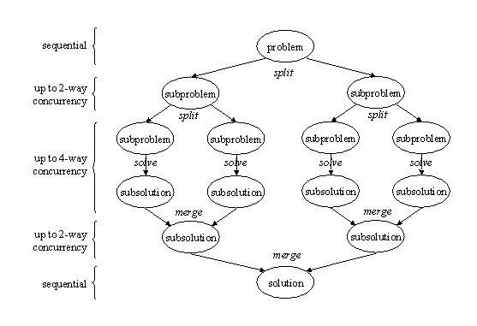
Bölme (Partitioning)
Böl ve Yönet stratejisi genellikle şu adımları içerir:
Bölme (Divide):
Büyük problem, daha küçük ve daha yönetilebilir alt problemlere bölünür. Bu adımda, problemi çözmek için gereken işlem ve veri, mümkün olduğunca bağımsız alt problemlere ayrılır.
Yönet (Conquer):
Alt problemler bağımsız olarak çözülür. Bu adımda, her bir alt problem için ayrı bir çözüm stratejisi uygulanır. Alt problemlerin çözümü için gereken işlemler ve hesaplamalar gerçekleştirilir.
Birleştir (Combine/Merge):
Bağımsız olarak çözülen alt problemlerin sonuçları birleştirilir. Bu adımda, alt problemlerin çözümü için elde edilen sonuçlar toplanır veya birleştirilir. Bu, orijinal büyük problemi çözmek için gereken sonuçları üretir.

Slide 38
Haberleşme (Communication)
Bir önceki adımda tanımlanan görevler arasında hangi iletişimin yapılması gerektiği belirlenmelidir:
Dağıtık bir sistem mi yoksa hafıza paylaşımlı bir sistem mi kullanılacak ?
Paralel sistem görevleri arasında haberleşme nasıl olmalı?

Slide 39
Birleştirme (Aggregation)
Paralel programlamada "Granularity" (Tanelilik) artırmak ve iletişim maliyetini düşürmek için kullanılan Aggregation (Birleştirme) yöntemleridir.
Küçük görevleri birleştirerek işlemciler arasındaki veri trafiğini azaltmayı hedeflerler.
Agregration teknikleri şunlardır:
Toplama (Summation)
Birleştirme (Combination)
Sıralama ve Birleştirme (Sorting and Merging)
Paralel Redüksiyon (Parallel Reduction)
Histogram Oluşturma (Histogram Generation)

Slide 40
Birleştirme (Aggregation)
Toplama (Summation)
Her bir iş parçacığının kendi yerel toplamını hesaplayıp en son ana toplamla birleştirmesi işlemidir.
# Örnek kod bloğu
# Her thread kendi payına düşen veriyi toplar
def local_sum(data_chunk):
result = 0
for val in data_chunk:
result += val
return result
# Ana işlem (Aggregation)
final_total = sum(parallel_execute(local_sum, chunks))
Örnek İşlem:
Büyük bir veri setindeki sayıların ortalamasını bulmak.
Elinizde 1 milyar satırlık bir maaş listesi var. Her çekirdek (core) kendi payına düşen 100 milyon satırı toplar. En son ana işlemci, bu 10 adet yerel toplamı birleştirerek genel toplamı ve dolayısıyla ortalamayı bulur.
Kullanım Amacı:
Veri miktarını tek bir sayıya indirgemek.

Slide 41
Birleştirme (Aggregation)
Birleştirme (Combination)
Farklı parçalardan gelen veri yapılarını (listeler, sözlükler) tek bir büyük yapıda toplar.
# Örnek kod bloğu
# Her thread bir liste döndürür
def process_sublist(data_chunk):
return [x * 2 for x in data_chunk]
# Ana işlem: Listeleri tek bir listede birleştirir
combined_list = []
results = parallel_execute(process_sublist, chunks)
for r in results:
combined_list.extend(r)
Örnek İşlem:
Web tarama (Web Scraping) sonuçlarını toplama.
10 farklı botun aynı anda farklı haber sitelerinden başlıkları çektiğini düşünün. Her bot kendi çektiği başlıkları bir liste olarak döndürür. Son adımda bu 10 farklı liste, tek bir ana "Haberler" listesinde birleştirilir.
Kullanım Amacı:
Farklı kaynaklardan gelen bağımsız veri bloklarını tek bir yapıda toplamak.

Slide 42
Birleştirme (Aggregation)
Sıralama ve Birleştirme (Sorting and Merging)
Önce yerel parçalar sıralanır, sonra bunlar "Merge Sort" mantığıyla birleştirilir.
# Örnek kod bloğu
# 1. Adım: Her parça kendi içinde sıralanır (Parallel Sort)
sorted_chunks = parallel_execute(sort, chunks)
# 2. Adım: Sıralı parçalar ikili olarak birleştirilir (Merging)
def merge_sorted_lists(list_a, list_b):
# İki sıralı listeyi tek sıralı liste yapar
return sorted_merge(list_a, list_b)
final_sorted_list = reduce(merge_sorted_lists, sorted_chunks)
Örnek İşlem:
E-ticaret sitesinde "fiyata göre sırala" özelliği.
Milyonlarca ürünün olduğu bir veritabanında, veriler önce 4-5 farklı parçaya bölünür. Her parça kendi içinde hızla sıralanır.
Ardından bu sıralı parçalar, "Merge" (birleştirme) algoritmasıyla birbirine geçirilerek son sıralı liste oluşturulur.
Kullanım Amacı:
Büyük verileri sıralarken işlemciyi yormadan paralel güçten faydalanmak.

Slide 43
Birleştirme (Aggregation)
Paralel Redüksiyon (Parallel Reduction)
Veriyi ikili gruplar halinde sürekli küçülterek tek bir sonuca ulaşma yöntemidir. Büyük veri setlerinde çok hızlıdır.
# Örnek kod bloğu
# Veri: [a, b, c, d] -> [(a+b), (c+d)] -> [(a+b+c+d)]
def parallel_reduction(data, operator):
while len(data) > 1:
# Veriyi ikili eşleştir ve operatörü (toplama, max vb.) uygula
data = parallel_apply_operator(operator, pairs(data))
return data[0]
Örnek İşlem:
Bir görüntüdeki en parlak pikseli (Maximum) bulmak.
4K bir fotoğraftaki en yüksek parlaklık değerini arıyorsunuz. İşlemciler veriyi ikili gruplar halinde karşılaştırır: "A mı büyük B mi?". Kazananlar bir üst tura çıkar. Bu bir turnuva ağacı gibi çalışır ve çok kısa sürede en büyük (max) veya en küçük (min) değer bulunur.
Kullanım Amacı:
Karmaşıklığı $log(n)$ seviyesine indirerek devasa verilerde hızlıca sonuç almak.

Slide 44
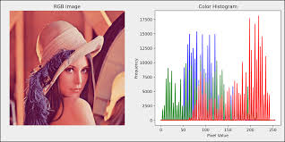
Birleştirme (Aggregation)
Histogram Oluşturma (Histogram Generation)
Verilerin dağılımını (frekansını) paralel olarak hesaplayıp sonuçları bir sözlükte birleştirir.
# Örnek kod bloğu
# Her thread kendi bölgesindeki sayıları sayar
def local_histogram(data_chunk):
counts = {}
for item in data_chunk:
counts[item] = counts.get(item, 0) + 1
return counts
# Ana işlem: Sözlükleri (map) birleştirme
final_histogram = {}
local_counts = parallel_execute(local_histogram, chunks)
for hist in local_counts:
for key, val in hist.items():
final_histogram[key] = final_histogram.get(key, 0) + val
Örnek İşlem:
Görüntü İşleme (Renk Dağılımı Analizi).
Bir fotoğrafta kaç tane kırmızı, kaç tane mavi piksel olduğunu saymak istiyorsunuz. Görüntü parçalara ayrılır; her işlemci kendi bölgesindeki renkleri sayıp küçük birer tablo (sözlük) oluşturur. Sonra bu tablolar toplanarak tüm resmin renk haritası çıkarılır.
Kullanım Amacı:
Verinin karakteristiğini ve dağılımını belirlemek.

Slide 45
Planlama (Mapping) (Eşleme) Stratejileri
Mapping, iş yükünün ve verinin işlemciler (veya thread'ler) arasında nasıl dağıtılacağını belirleme sürecidir. Performansı doğrudan etkileyen 5 temel faktör şunlardır:
Problem ve Veri Yapısı:
İşin bağımsız parçalara bölünüp bölünemeyeceği belirlenir.
Veri yapısının karmaşıklığına göre dağıtım stratejisi seçilir.
İşlemci Topolojisi:
İşlemciler arasındaki fiziksel bağlantı tipi ve mesafe dikkate alınır.
Veri transferini hızlandırmak için fiziksel dizilime uygun haritalama yapılır.
Yük Dengesi (Load Balancing):
Her işlemciye eşit miktarda iş verilmesi hedeflenir.
Bir işlemci aşırı yüklenirken diğerinin boş kalması (darboğaz) engellenir.
İletişim Maliyeti:
İşlemciler arası veri trafiği minimuma indirilmelidir.
Gereksiz veri transferi toplam hesaplama süresini uzatır.
Cache ve Bellek Erişimi:
Verinin işlemciye en yakın bellekte (Cache) tutulması sağlanır.
Veri yerelleştirme (locality) ile bellek erişim performansı artırılır.
Özet: Doğru bir mapping stratejisi, donanım kaynaklarını en verimli şekilde kullanarak paralel hesaplamanın etkinliğini maksimize eder.

Slide 46
Yük Dengeleme (Load Balancing)
Yük dengelemesi, bir işin işlemciler arasında "kimse boşta kalmayacak ve kimse aşırı yüklenmeyecek" şekilde paylaştırılması sanatıdır. Paralel bir sistemin hızı, en yavaş çalışan (en çok yüklenen) işlemciye bağlıdır.
1. Statik Yük Dengelemesi
Çalışma Mantığı: İş yükü, program henüz çalışmaya başlamadan (compile veya başlangıç aşamasında) işlemcilere eşit parçalar halinde dağıtılır.
Ne Zaman Kullanılır? Her bir alt görevin ne kadar süreceği önceden tam olarak biliniyorsa tercih edilir.
Risk: Eğer bazı veri parçalarını işlemek diğerlerinden daha zorsa, bazı işlemciler işini bitirip boşta beklerken diğeri hala çalışmaya devam eder; bu da verimliliği düşürür.
2. Dinamik Yük Dengelemesi
Çalışma Mantığı: İşler çalışma anında (run-time) dağıtılır. Bir işlemci elindeki işi bitirdiğinde, merkezi bir havuzdan yeni bir görev alır.
Ne Zaman Kullanılır? Görevlerin süresi belirsizse veya işlemci güçleri birbirinden farklıysa (heterojen sistemler) en iyi çözümdür.
Avantaj: Tüm işlemcilerin sürekli meşgul kalmasını sağlayarak toplam süreyi minimize eder.
Yük Dengelemesinin Temel Hedefleri
Donanım Verimliliği: İşlemci kullanım oranını %100'e yaklaştırmak.
Gecikmeyi Azaltmak: Toplam işin bitiş süresini (makespan) kısaltmak.
Ölçeklenebilirlik: İşlemci sayısı arttığında sistemin performansının da aynı oranda artmasını sağlamak.

Slide 47
Yük Paylaşma (Load Sharing)
Yük paylaşımı, gelen iş yükünü sistemdeki işlemciler veya düğümler (nodes) arasında dağıtarak sistemin toplam kapasitesini artırmayı hedefler.
Temel Mantık: Ana amaç, hiçbir işlemcinin tamamen boşta (idle) kalmamasını sağlamaktır. Sistemde bekleyen bir iş varsa ve boşta bir işlemci bulunuyorsa, iş o işlemciye gönderilir.
Load Balancing'den Farkı:
Load Balancing: İş yükünü tüm işlemcilere eşit dağıtmaya odaklanır (Mükemmel denge).
Load Sharing: Sadece işlemcilerin boş kalmamasını sağlamaya odaklanır (Kaynak kullanımı).
Nasıl Çalışır?
Geliş: Yeni bir görev sisteme girer.
Kontrol: Mevcut işlemcilerin doluluk oranına bakılır.
Paylaşım: Eğer bir işlemci çok yoğunsa ve diğeri boşsa, görev boş olan işlemciye aktarılır.
Kullanım Avantajları
Kaynak Verimliliği: Atıl durumda bekleyen işlemci gücünü sisteme kazandırır.
Düşük Karmaşıklık: Tam bir denge kurmaya çalışmadığı için Load Balancing'e göre daha basit algoritmalarla yönetilebilir.
Hız: İşlerin kuyrukta bekleme süresini azaltır.

Slide 48
Yük Paylaşma vs Yük Dengeleme
Özellik | Load Balancing (Yük Dengelemesi) | Load Sharing (Yük Paylaşımı)
Temel Hedef | İş yükünü tüm işlemcilere eşit dağıtmak. | Hiçbir işlemcinin boş (idle) kalmamasını sağlamak.
Odak Noktası | Mükemmel denge ve minimum bitiş süresi. | Maksimum kaynak kullanımı ve kuyruk yönetimi.
Karmaşıklık | Yüksek; sürekli izleme ve hassas hesaplama gerektirir. | Düşük; sadece boşta işlemci olup olmadığına bakar.
Algoritma Yapısı | Genellikle daha ağır ve kaynak tüketen algoritmalar. | Daha basit ve hızlı karar veren algoritmalar.
Öncelik | İşlemciler arasındaki yük farkını minimize etmek. | Atıl kapasiteyi (boş işlemciyi) sisteme kazandırmak.
Performans Etkisi | Çok hassas sistemlerde en yüksek verimi sağlar. | Genel sistem akışını hızlandırır ve tıkanıklığı önler.

Slide 49


Kaynaklar
An Introduction to Parallel Programming, Peter Pacheco
Paralel Programlama, Basher Alhaj Ahmad

